Slide 1
Aktionsklassifikation in VR
Projektgruppe Computergrafik
Wintersemester 2016/17
Dominik Blitsch, Leon Hüber,
Can Tosun, Mohammad Vosoughi

Slide 2
Einführung
Aktionsklassifizierung – was ist das ?
  Erkennen menschlicher Aktionen
  Interpretieren des Vorhabens des Menschen
  Auf den Menschen „reagieren“
  Künstliche Intelligenz
Aktionsklassifizierung – wofür ?
  Anwendungsbeispiele:
    Sicherheit
    Dienstleistungen
    Unterhaltung

Slide 3
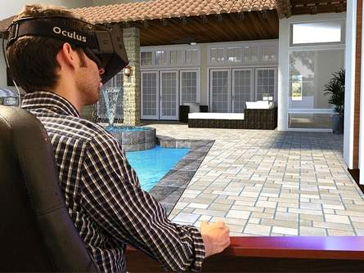
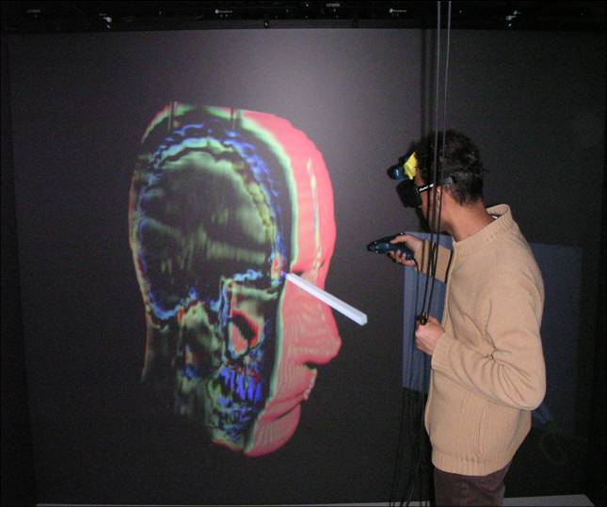
Einführung
Wieso in Virtual Reality (VR) ?
  Aufsteigende Marktnische
  Ersparte Kosten (Virtualisierung der realen Welt)
  Equipment ist billiger und konsumerfreundlicher
  Quelle: Google

Slide 4
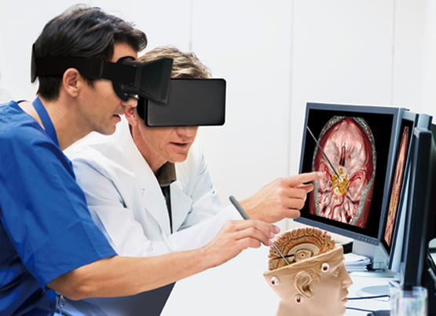
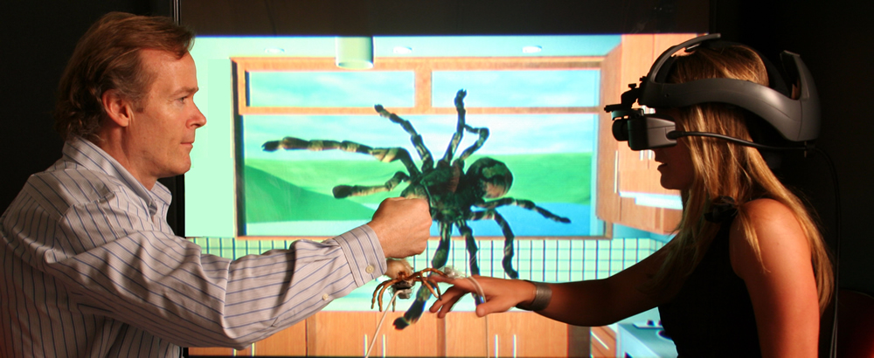
Einführung
  Quelle: Google

Slide 5
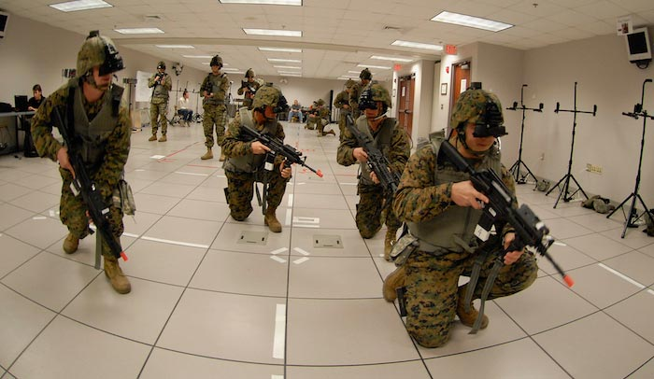
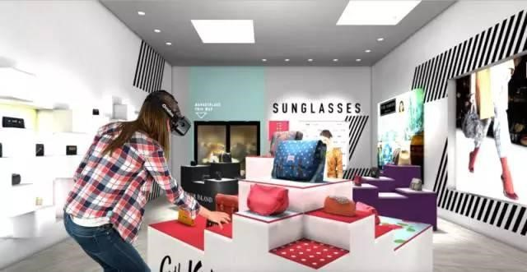
Einführung
Anwendungsbereiche für VR-Aktionsklassifizierung
  Dienstleistungssektor (Marketing, Virtual Shopping, Digital Assistant)
  Unterhaltungsindustrie (Videospiele, Simulationen)
  Trainings- und Lehrsimulationen
  Quelle: Google

Slide 6
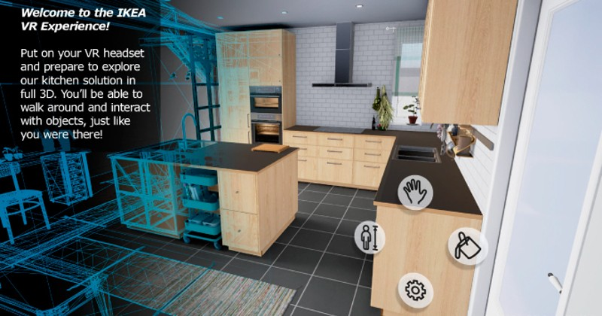
Einführung
  Quelle: Google

Slide 7
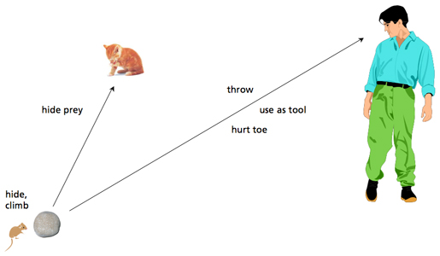
Verwandte Arbeiten
James J. Gibson untersuchte 1977 den Angebotscharakter (Affordance) von Gegenständen
Quelle: Google

Slide 8
Verwandte Arbeiten
Darauffolgend gab es Versuche die gewonnenen Ergebnisse im Bereich der Robotik zu nutzen
  Autonome Roboter, die auf menschliche Interaktionen selbstständig reagieren
Auch auf dem Gebiet der Objekterkennung bzw. –klassifizierung wurde intensiv geforscht
  Klassifizieren der Nutzbarkeit von Objekten

Slide 9
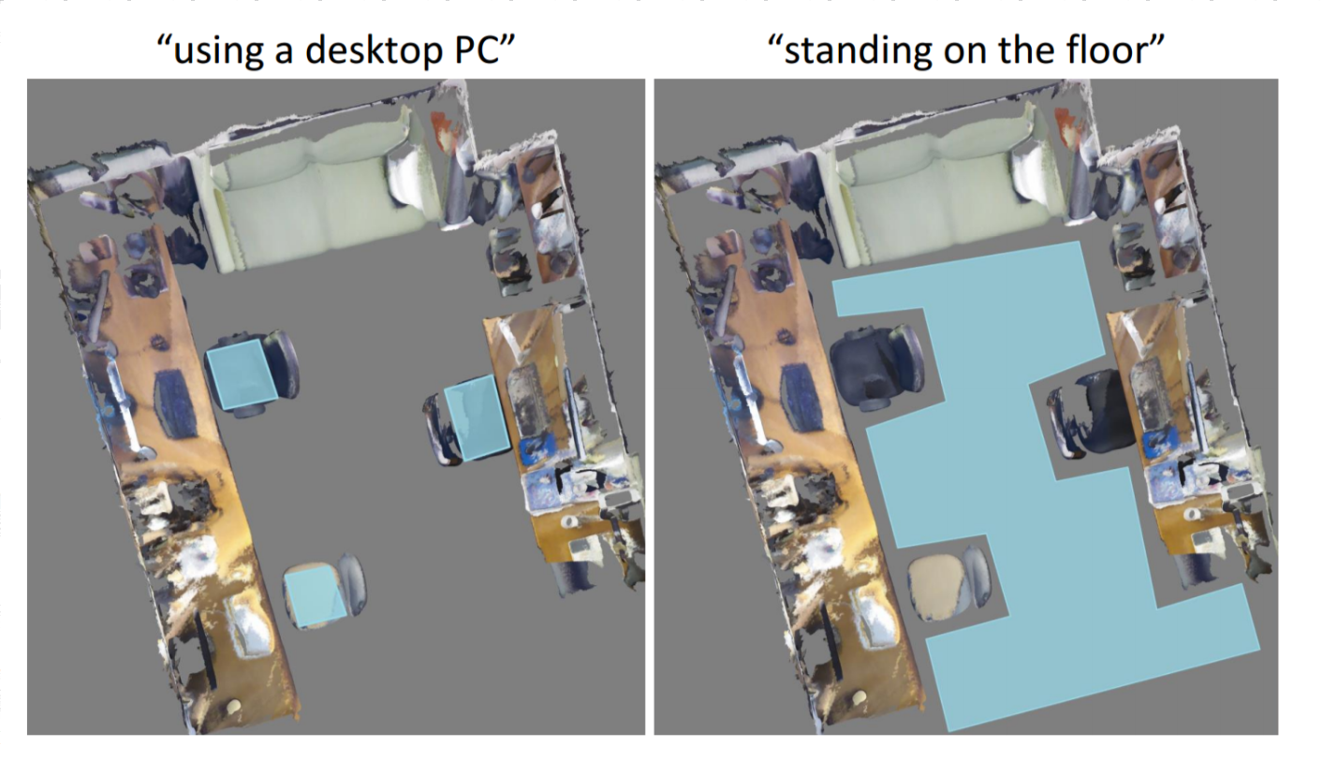
Verwandte Arbeiten
Einen Großteil der Inspiration für unsere Arbeit haben wir von den Forschern der Universität Stanford Manolis Savva, Angel X. Chang, Pat Hanrahan, Matthew Fisher, Matthias Nießner
Ihr Ziel war es die Aktionserkennung in Relation mit der Umgebung zu setzen mit sogenannten Action-Maps

Slide 10
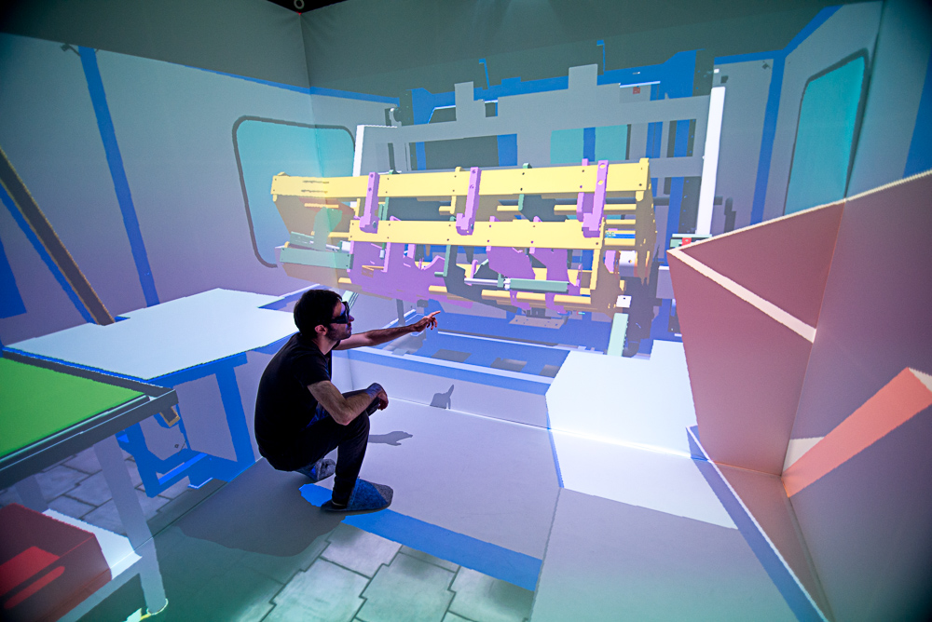
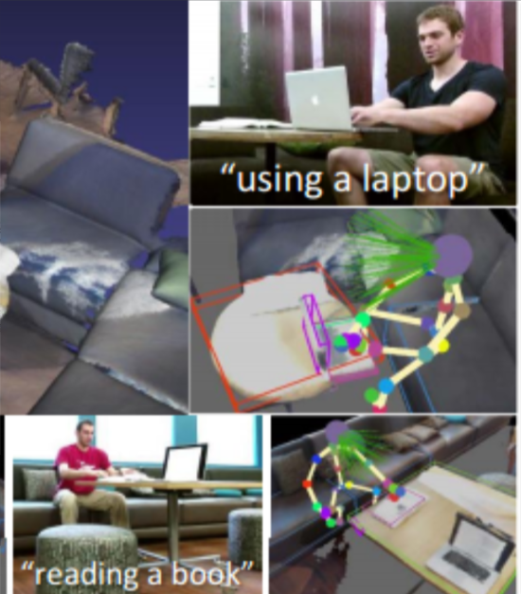
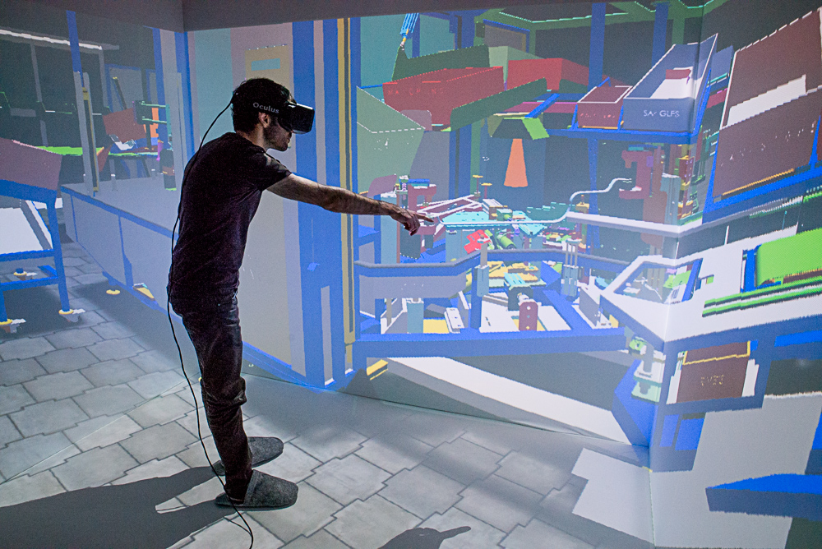
Verwandte Arbeiten
Unser Ansatz ist eine Erweiterung dessen
Nicht mehr die reale Welt virtualisieren, sondern die virtuelle Welt als Anwendungsort
Quelle: Google

Slide 11
Das Framework
Unreal Eninge 4.14
HTC Vive
Aufgaben:
  Szenen erstellen/laden
  Aktionen aufnehmen/wiedergeben
  Mermalsvektoren erstellen
  Trainings-/Testdaten erstellen
  Live Klassifizieren

Slide 12
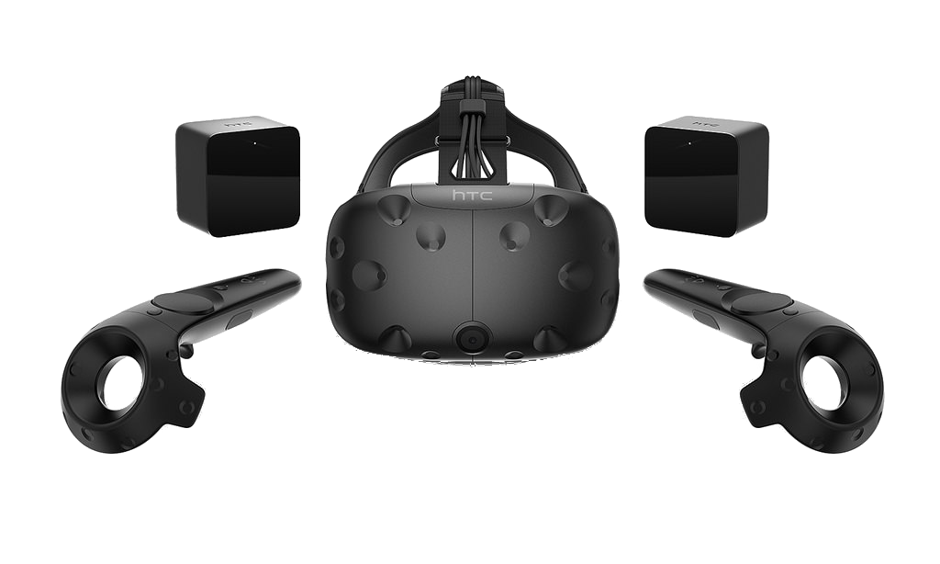
HTC Vive

Slide 13
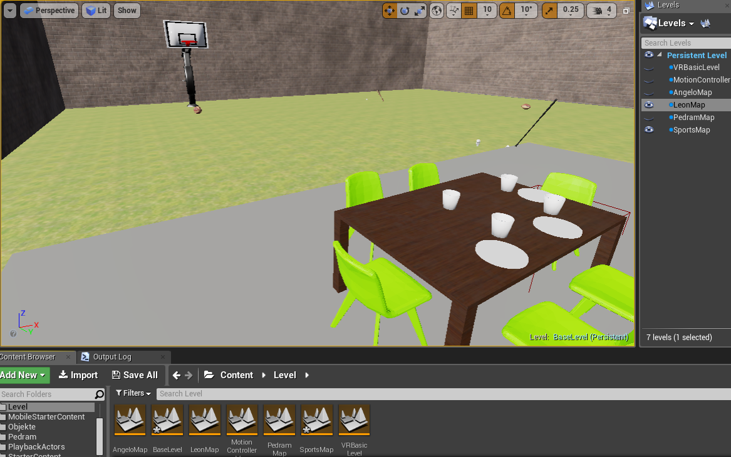
Szenen

Slide 14
Szenen

Slide 15
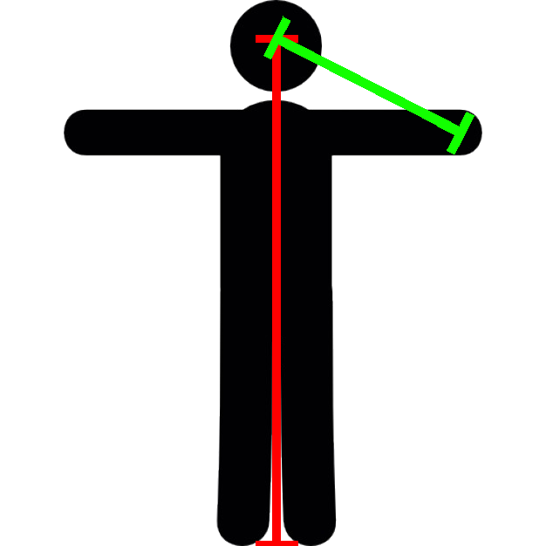
Kalibrierung
Vor der:
  Aktionsaufnahme
  Live Klassifizierung
Maße:
  Höhe des HMDs
  Abstand HMD ↔ Controler

Slide 16
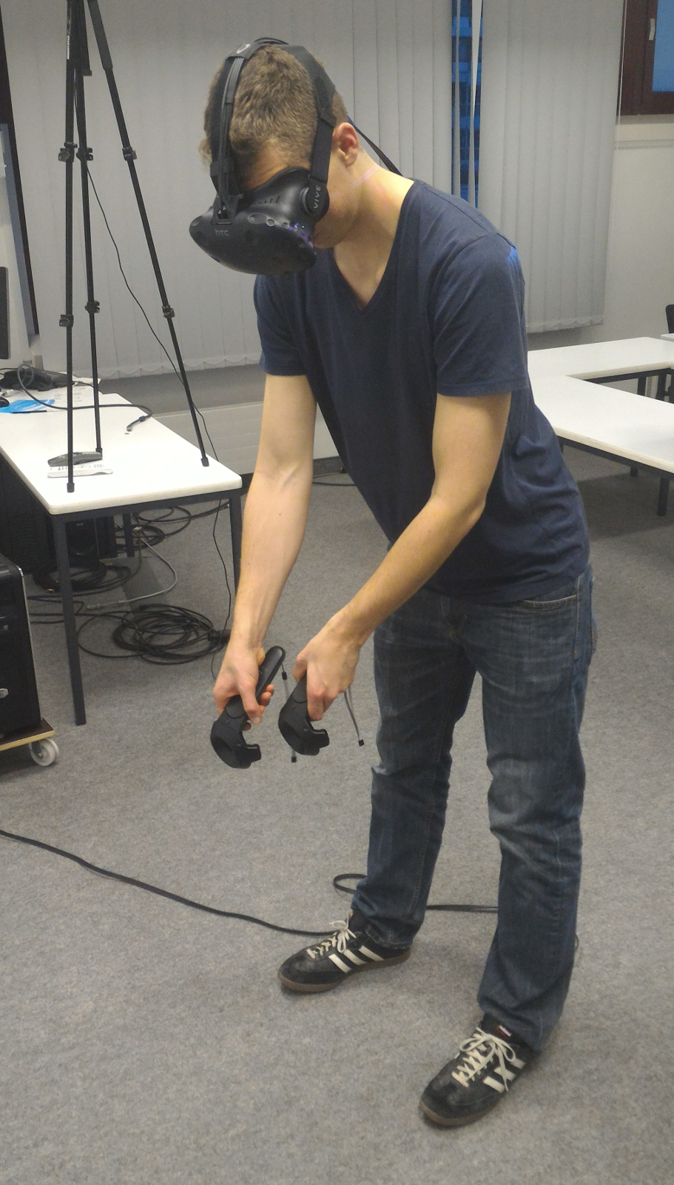
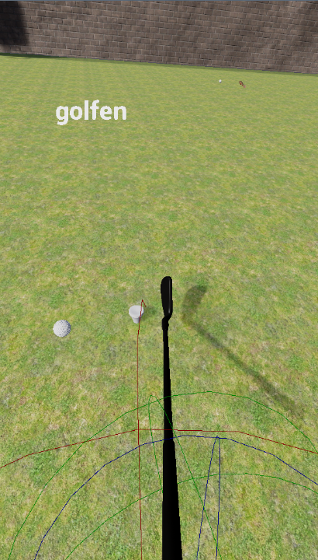
Aktionsaufnahme

Slide 17
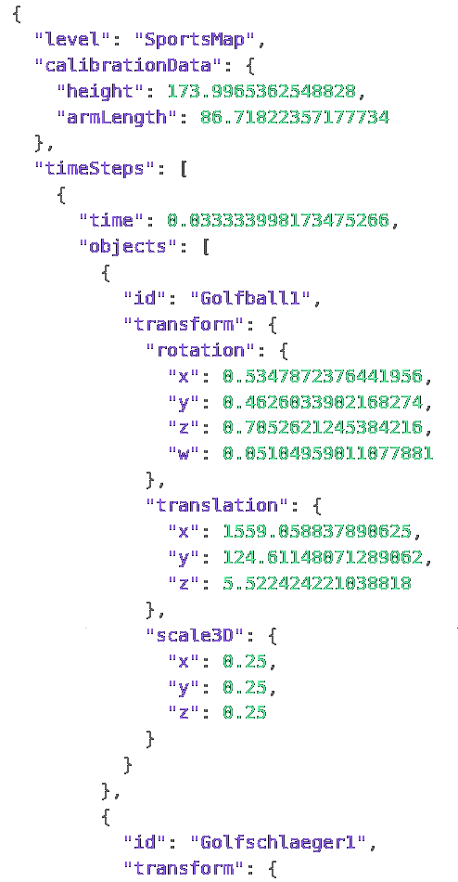
Aktionsaufnahme

Slide 18
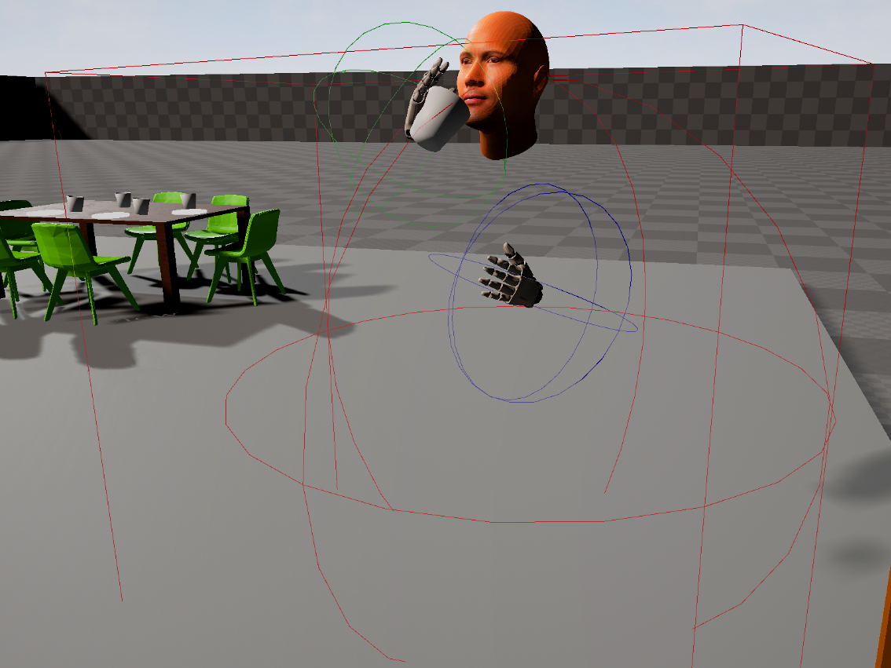
Aktionswiedergabe

Slide 19
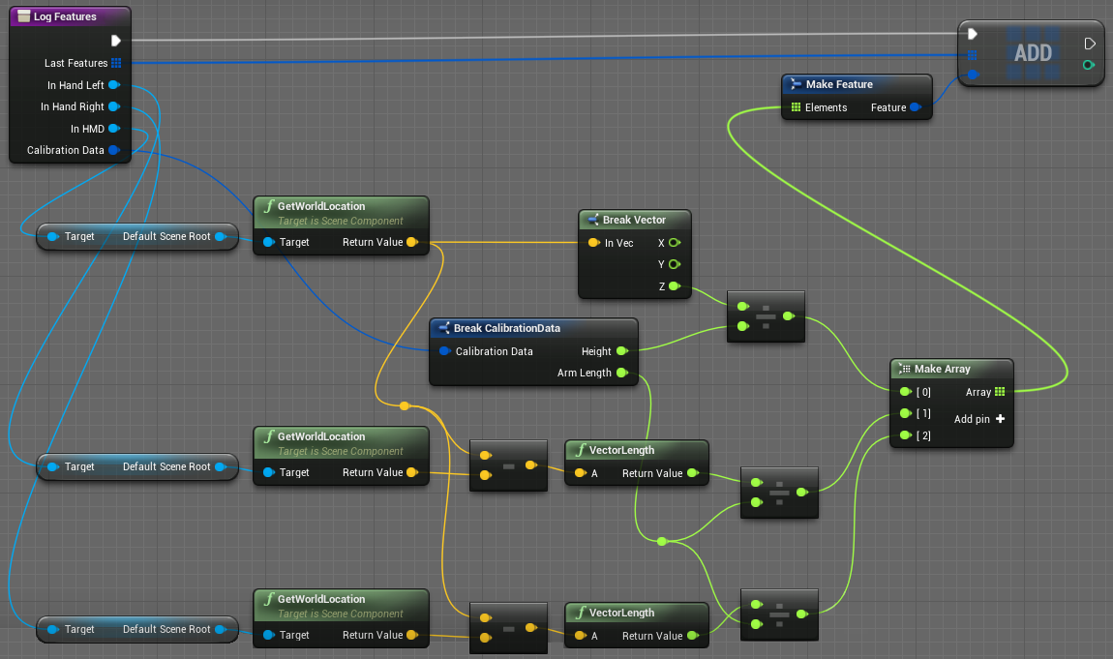
Merkmalsvektoren erstellen

Slide 20
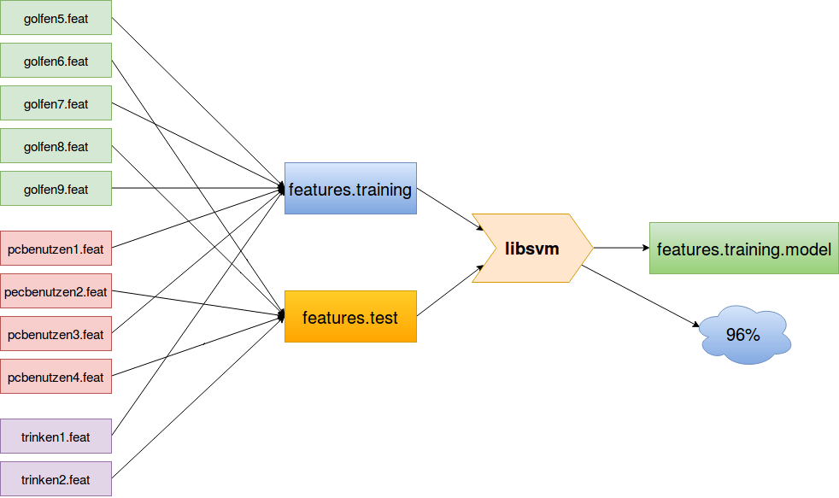
Trainings- und Testdaten

Slide 21
Live Klassifizierung
Model laden
Merkmale berechnen
Klassifizieren

Slide 22
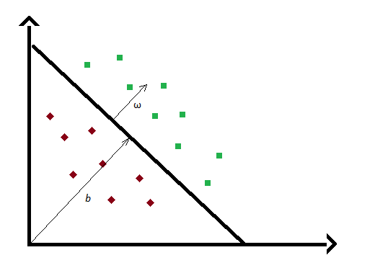
Support Vector Machine SVM
Hyperebenen zur Klassifizierung von Vektoren
Linear Separabel

Slide 23
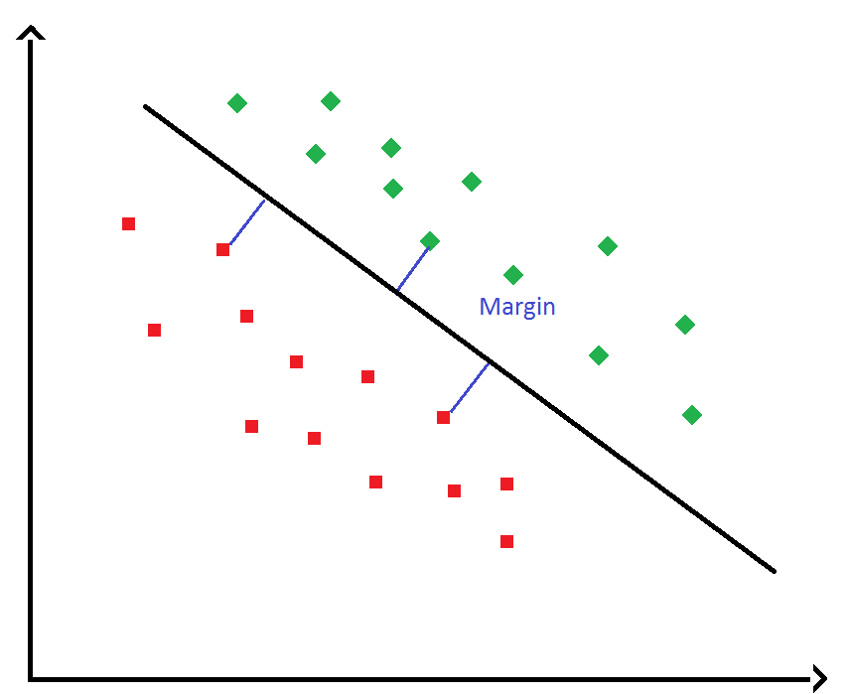
Maximal-Margin-Classifier
Optimierungsproblem
Abstand (Margin)

Slide 24
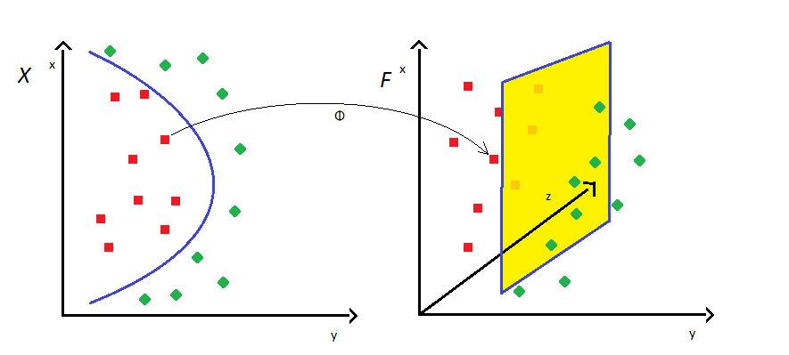
Kernel-Trick
Nicht immer linear separabel
Merkmalsraum
Nur Skalare

Slide 25
Auswahl der Features
Erster Versuch
  Höhe des Kopfes
  Blickrichtung
  Vektor zu linkem Arm
  Vektor zu rechtem Arm
Richtungsabhängig
40% richtig

Slide 26
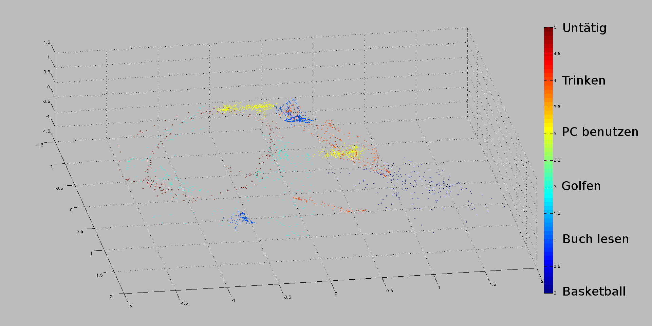
Feature Datensätze I

Slide 27
Erkenntnisse aus Fehlversuch
Eigenschaften von guten Features
  Richtungunabhängig
  Ähnlich innerhalb einer Klasse
  Unähnlich zwischen Klassen

Slide 28
Neue Features
Zweiter Versuch
  Höhe des Kopfes
  Max. Entfernung zur Hand
  Min. Entfernung zur Hand
  Gewicht des Objektes in der Hand
98% richtig

Slide 29
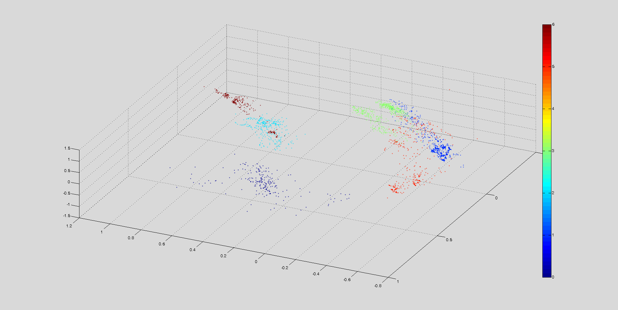
Feature Datensätze II
Untätig
Trinken
PC
Golfen
Lesen
Basketball

Slide 30
Qualität der Features
Große Genauigkeit
Überfitten ?
Gute Live-Klassifizierung

Slide 31
Gewicht ohne Virtual Reality
Daten einscannen
Gewicht nicht praktikabel
Objektbezogene Daten
  Volumen
  Oberfläche
  Kompaktheit

Slide 32
HTC Vive Beschränkungen
Nur Position und Orientierung von Händen und Kopf
Beschränkte Bewegung im Raum

Slide 33
Focus unseres Projekts
Aktionserkennung durch Pose und aktives Objekt
Aktionen:
  Basketball spielen
  Buch lesen
  Golfen
  PC benutzen
  Trinken
  Untätig

Slide 34
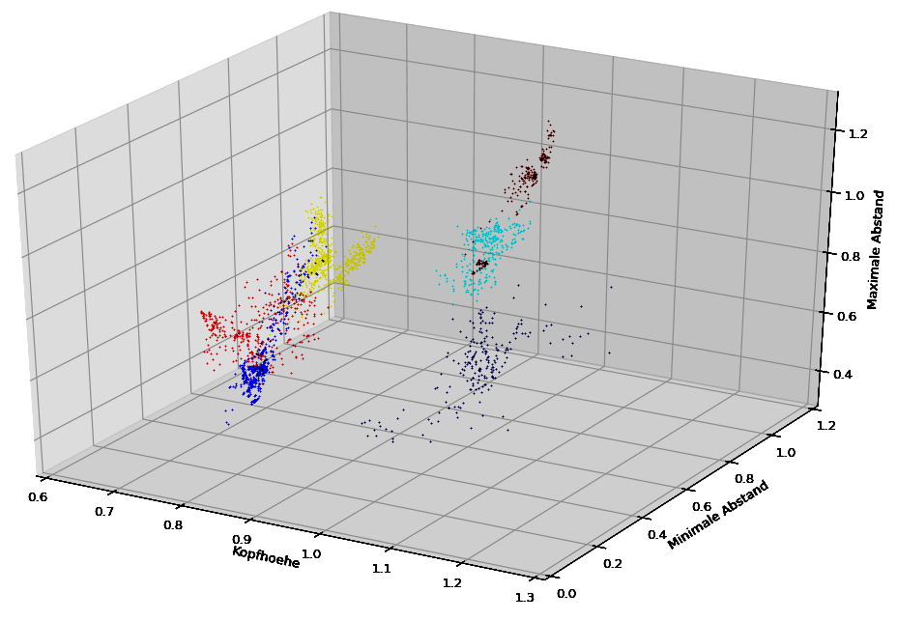
Genutzte Merkmalsvektoren
Feature Vektoren:
  Kopfhöhe,
  minimaler und maximaler Abstand der Hände vom Kopf,
  Gewicht des
  aktiven Objekts

Slide 35
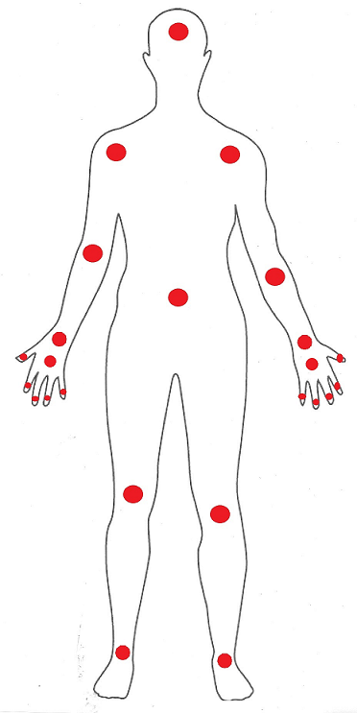
Ausblick & Future Work
Mehrere Aktionen studieren
Verbesserung der Hardware
Körperrekonstruktion

Slide 36
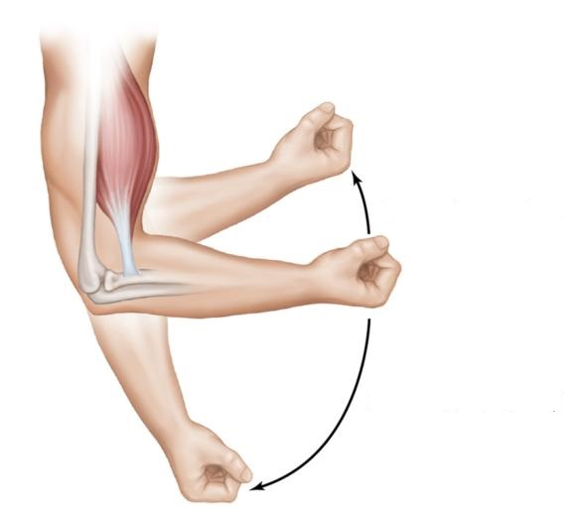
Future Work
Aktion als mehrere Posen und Übergange von Posen betrachten
  Gewinn: 2 sehr ähnliche Aktionen können von einander unterschieden werden

Slide 37
Future Work
Posenerkennung mit SVM
Bewegungserkennung durch Muster
Kombination von Bewegung mit aktivem Objekt

Slide 38
Aktionklassifikation in VR
Danke für Ihre Aufmerksamkeit

Slide 39
Quellenverzeichnis
Literaturquellen:
  Savva, Chang, Hanrahan, Fisher, Nießner. Scenegrok: Inferring action maps in 3d environments.
  Johannes Lächele. Support vector machines. Proseminararbeit an der Universität Tübingen, Juli 2006.
Bildquellen:
  HTC Vive, Seite 12 (abgerufen am 18.03.17)
  https://www.flickr.com/photos/bagogames/25845851080
  Mann stehend, Seite 15 (abgerufen am 18.03.17)
  http://de.freepik.com/freie-ikonen/stehende-mann-mit-offenen-ausgestreckten-armen-an-den-seiten_704573.htm

